Slide 1
PONTO DE CONTROLE 2: CAPINATOR – ROBÔ CORTADOR DE GRAMA AUTÔNOMO

Slide 2
Objetivos
Objetivo Geral:
1. Projetar um cortador de grama micro controlado utilizando como elemento principal o MSP430G2553 instalado na placa LauchPad da empresa Texas Instruments para a disciplina de Eletrônica Embarcada.
Objetivos Específicos:
Projetar um cortador de grama que seja capaz
de:
● dado uma área limitada fechada, desviar de
obstáculos sem interferência humana;
● cortar gramas de áreas planas e levemente
inclinado;
● desviar dos obstáculos de maneira autônoma;
● assegurar a saúde do operador ao manuseá-lo;
● ser energeticamente viável;
● não evadir do local limitado..

Slide 3
Motivações
Comodidade
Segurança
Ergonomia

Slide 4
Parte I
1
Requisitos do Projeto
Os requisitos que o Projeto Proposto deverá cumprir em seu pleno funcionamento.

Slide 5
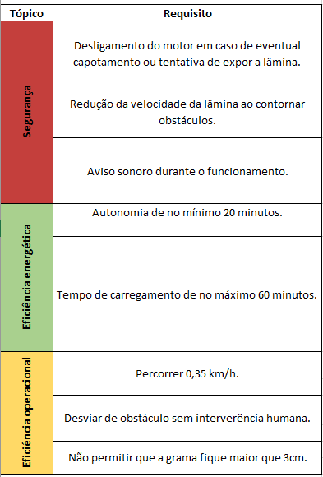
1

Slide 6
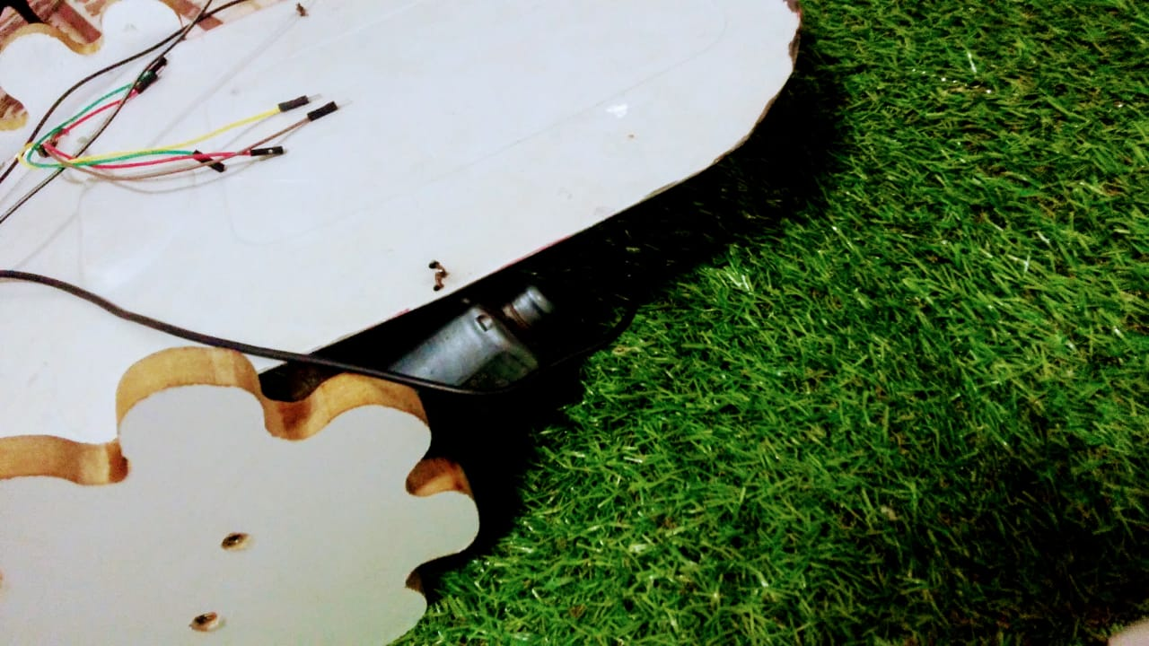
Vamos aos Resultados até agora

Slide 7
Estrutura
Desenvolvimento da estrutura que vai comportar o projeto.

Slide 8
Sensores
Funcionamento não integrado dos sensores.

Slide 9
📌
Sensor IR
📌
📌
Buzzer
📌
Sensor Ultrassônico
Bateria
📌
📌
Ponte H
📌
📌
Relé

Slide 10

Próximos Passos
O que ainda falta ser feito no projeto.

Slide 11
Resumo do que ainda precisa ser feito:
● Integrar os sensores
● Fazer às tomadas de decisões
● Acoplar o cortador;
● Melhorar o Design;
● Instalar os senores
● Dimensionar a bateria(s).

Slide 12
Obrigado!

